Slide 1

Video
Tomáš Řezníček, Matyáš Sapík

Slide 2
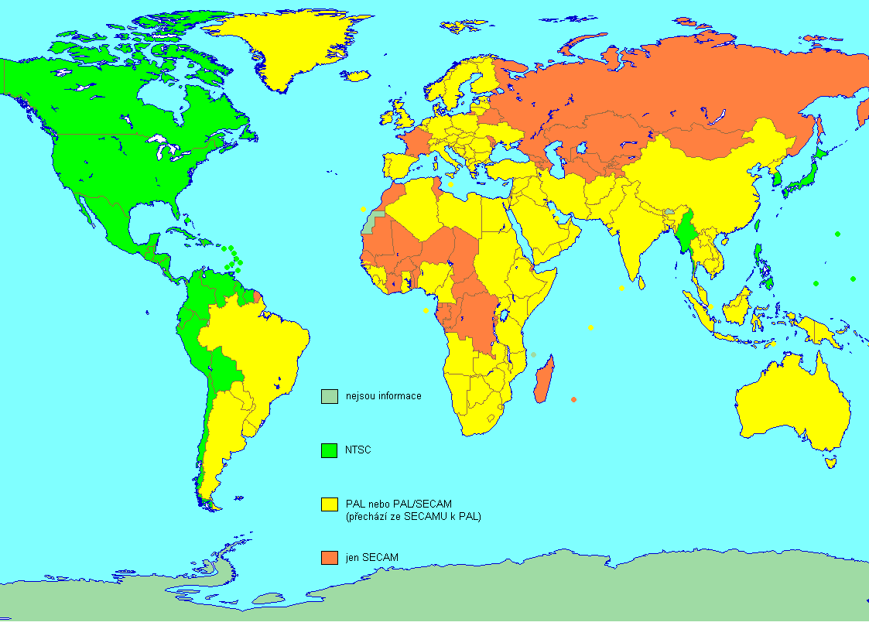

Video normy
Nejsou informace
NTSC
PAL nebo PAL/SECAM
SECAM

Slide 3
Video normy
NTSC (National Television Standards Committee)
standard kódování analogového televizního signálu, který vznikl v USA a je používán v převážné většině Amerického kontinentu, v Japonsku, Jižní Koreji a na Filipínách.
SECAM (Sequential Color and Memory)
byl první evropský systém barevné televize, tehdy analogové, vyvinutý roku 1956 ve Francii týmem odborníků, který vedl Henri de France
PAL (Phase Alternating Line)
standard kódování barevného signálu pro analogové televizní vysílání zavedený v roce 1963 ve Velké Británii a 1967 v Německu.

Slide 4
Formáty
Mezi nejpoužívanější formáty patří:
AVI
MOV
MPEG
MP4
MKV
WMV

Slide 5
Formáty
.AVI (Audio Video Interleave)
Vytvořen Microsoftem v roce 1992
Nejrozšířenější formát
Nejstarší formát pro počítače
Při formátování NTFS není omezena velikost
Na začátku maximální rozlišení 160 x 120

Slide 6
Formáty
.MOV
Vytvořeno společností Apple v roce 1991
Kompatibilní s platformami Macintosh a Windows
Vylepšené AVI

Slide 7
Formáty
MPEG(Moving Picture Experts Group)
Ztrátová komprese
MPEG-1, MPEG-2, MPEG-4
Není závislý na platformě

Slide 8
Kvalita obrazu
Rozlišení
Počet pixelů (u analogového obrazu počet řádků), který může být zobrazen na obrazovce
Frame rate
Počet snímků za sekundu, nejčastěji 25, 30, nebo 60 FPS
Datový tok
Množství digitálních dat přenesené za určitou časovou jednotku, většinou Mbit/s

Slide 9
Rozlišení
4K
3840 x 2160 pixelů, 16:9
QHD
2560 x 1440, 16:9
Full HD
1920 x 1080 pixelů, 16:9
HD
1280 x 720 pixelů, 16:9
HD DVD
1024 x 720, 4:3

Slide 10
Média
VHS (Video Home System)
1976, firma JVC
Obraz se nahrává na pásku
Nejčastěji 240 minut s rozlišením 576x240 a frekvencí 50Hz
VCD (Video Compact Disc)
1982, firmy Philips a Sony
Komprese MPEG-1
80 minut záznamu, velikost 700MB, rozlišení 352 x 240

Slide 11
Média
DVD (Digital Video Disc)
1996, firmy Sony, Panasonic, Philips, Toshiba
Komprese pomocí MPEG-2
Rozlišení 720x480, velikost 4,7GB nebo 8,5GB
HD DVD (High Definition Digital Versatile Disc)
2006, firma Toshiba
Komprese H.262 (MPEG-2)
1080p, velikost 15GB a 30GB

Slide 12
Média
BLU-RAY DISC
2006, firma Sony
Komprese H.262 nebo H.264(MPEG-4)
1080p ,velikost 25GB a 50GB

Slide 13
Kodeky
je počítačový program nebo hardwarové zařízení, které kóduje a dekóduje video do/z určitého formátu, zpravidla za účelem zmenšení objemu dat
Takový video proud se pak běžně ukládá do tzv. multimediálního kontejneru, který umožňuje kombinovat různé multimediální datové proudy (audio, video, titulky) do jednoho souboru.
Kodeky se dají rozdělit několika způsoby. Základním je dělení na bezeztrátové a ztrátové.
Bezeztrátové:
Huffyuv
FFV1
Lagarith
LCL
Ztrátové:
DivX
Xvid
FFmpeg(MPEG-4)
Nerodigital

Slide 14
Kodeky
Huffyuv
Ke kompresi videa využívá tento kodek Huffmanova kódování, které je založeno na různé četnosti znaků
jeho výhodou je rychlá komprese i dekomprese, menší paměťové nároky a volné (nezpoplatněné) používání
Nevýhodou je především nízký kompresní poměr (v nejlepších případech jde přibližně o 1:2,5)

Slide 15
Kodeky
DivX
Kodek DivX používá standardní kompresi MPEG-4 ASP, nikoli vlastní formát videa, je tudíž kompatibilní s ostatními MPEG-4 ASP kodeky.
První verze kodeku DivX byla verze 4.0, ta byla původně vytvářena pod hlavičkou Project Mayo jako open source projekt OpenDivX, který byl odpovědí na tehdy populární kodek „DivX ;-) 3.11 Alpha“, což byl nelegálně upravený MPEG-4 kodek Microsoftu
Verzi 6 firma vypustila v polovině roku 2005. Byla distribuována ve dvou verzích – Play Bundle a Create Bundle
Od verze 7 kodek DivX podporuje i kompresi videa H.264

Slide 16
Kamery
Mini DV
Záznam na magnetickou pásku
Bez komprese
Mini DVD
Přímé vypalování na mini DVD disk
Krátká doba záznamu

Slide 17
Kamery
HDD
Dlouhá doba záznamu
Náchylnost k poškození v důsledku otřesů a nárazů
Energeticky náročné
Paměťové karty
Pomalý zápis pro plynulé video vysoké kvality -> nižší kvalita
Energeticky méně náročné

Slide 18
Střih
Lineární
Filmová páska - nelze vrátit změny (zastaralé)
Nelineární
Pomocí PC (modernější)

Slide 19
Používaný sw
Placené
Adobe Premiere
Adobe After Effect
Sony Vegas
Neplacené
Movie Maker
Davinci Resolve
Pinnacle Studio

Slide 20
Zdroje
W-Video
Wikipedie
Digital citizen
Soubory
Tech times

